Slide 1
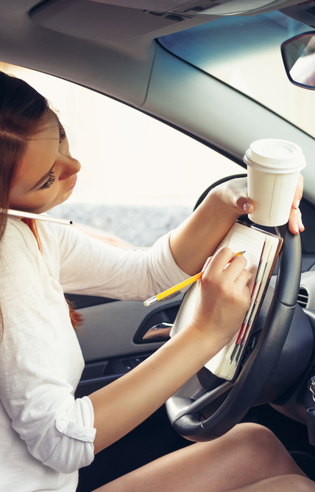
Sõidukijuhi väsimus ja tähelepanematus liikluses
Transpordiamet
04/2022

Slide 2
Uuringu teemad
SÕIDUKIJUHTIDE TAUST (küsimused T1-T6)
KÕRVALISED TEGEVUSED SÕIDUKI JUHTIMISE AJAL
  Liiklusreeglite rikkumise ohtlikkus sõiduki juhtimise ajal (küsimus 12)
  Kõrvaliste tegevuste ohtlikkus sõiduki juhtimise ajal (küsimus 13)
  Suhtumine mobiiltelefoni kasutamisesse sõiduki juhtimise ajal (küsimus 14)
  Kõrvaliste tegevuste tõttu liiklusohtlikesse olukordadesse sattumine sõiduki juhtimise ajal (küsimus 1)
MOBIILTELEFONI KASUTAMINE SÕIDUKI JUHTIMISE AJAL
  Mobiiltelefoni kasutamine (küsimused 2-4)
  Hoiakud mobiiltelefoni kasutamise osas sõiduki juhtimise ajal (küsimus 5)
  Liiklusohtlikesse olukordadesse sattumine sõidukit juhtides mobiiltelefoni kasutamise tõttu (küsimused 6, 7)
  Liiklusohtlikesse olukordadesse sattumine kaassõitjana sõidukijuhi mobiiltelefoni kasutamise tõttu (küsimus 15)
SÕIDUKI JUHTIMINE VÄSIMUSSEISUNDIS
  Sõiduki juhtimine väsimusseisundis (küsimus 8, 9)
  Väsimusseisundis liiklusohtlikkusse olukorda sattumine (küsimus 10, 11)
TÄHELEPANUU HAJUTAMISE ENNETAMISELE SUUNATUD LIIKLUSOHUTUSKAMPAANIA
  Kampaania spontaanne märkamine (küsimused 16, 17)
  Kampaania aidatud märkamine (küsimused 18-20)
ARVAMUS SUURIMA LUBATUD SÕIDUKIIRUSE KOHTA (küsimus 21)
ANKEET

Slide 3
Uuringu metoodika ja vastutajad
METOODIKA
Üldkogum: üle 15-aastane Eesti elanikkond, 1 102 616 elanikku (2019. aasta ESA andemetel)
Meetod: veebipaneel
Valimi koostamine: kasutati üldkogumi proportsionaalset mudelit, hiljem tulemused kaaluti üldkogumile vastavaks soo, vanuse, rahvuse, piirkonnaja asulatüübi järgi.
Planeeritud ja tegelik valim: 1000 ja 1003
Valimiviga: 1000 vastaja puhul ±3,1%, väiksemate gruppide vaatlemisel võib viga olla suurem
Läbiviimise aeg: 28. märts – 4. aprill 2022
Küsitluse pikkus: ca 12 minutit
VASTUTAJAD
Tellijapoolne kontaktisik Raul Rom
Uuringu projektijuht ja aruande koostamine Liis Grünberg
Valim, ankeedi programmeerimine Kristel Merusk
Andmetöötlus Reijo Pohl, Olha Lysa

Slide 4
Sõidukijuhtide taust

Slide 5
Sõidukijuhtide taust
(Slaid 6)
SÕIDUKIJUHID
Mootorsõiduki juhiluba on 67%-l üle 14-aastastel Eesti elanikel, neist 4% ei ole aga viimase 12 kuu jooksul ühtegi mootorsõidukit juhtinud. Antud uuringus vaadeldakse aga sõidukijuhtidena (joonistel kasutusel lühend SJ) neid mootorsõiduki juhilubade omanikke, kes on viimase 12 kuu jooksul reaalselt ka mõnda mootorsõidukit juhtinud, s.o 61% üle 14-aastastest Eesti elanikest ehk 95%-se tõenäosusega 670 000 ± 33 000 inimest.
Viimaste seas on keskmisest enam mehi, 25-49-aastaseid ja maapiirkondade elanikke, vähem seevastu naisi, 15-24- kui ka üle 64-aastaseid ning suuremate linnade elanikke.
Valdav osa sõidukijuhtidest omavad B-kategooria juhiluba (99%). Kümnest juhiloa omanikust viiel on ka mõne muu kategooria juhiluba.
Enam kui pooled sõidukijuhtidest läbivad aasta jooksul kuni 10 000 kilomeetrit, s.h kõige suuremal osal ehk 33%-l jääb kilometraaž alla 5 000 kilomeetrit (sagedamini naistel ja 15-24-aastastel).
Sõidukijuhi staaži on enamikel juhtidel üle 10 aasta, neljandikul sõidukijuhtidel alla selle.
SÕIDUKIJUHTIMINE ON SEOTUD TÖÖGA
Töö või tööülesannete täitmisel on on viimase 12 kuu jooksul sõidukit juhtunud 54% sõidukijuhtidest, s.o 374 500 ± 26 900 sõidukijuhti.
Töösõite teevad sagedamini mehed, 35-49-aastased, ning C- ja D-kategooria juhilubade omanikud ning üle 10 000 aastase kilometraažiga ja üle 10-aastase staažiga sõidukijuhid.
Töö või tööülesannete täitmisel on valdav osa sõidukijuhtidest läbinud aasta jooksul kuni 5 000 kilomeetrit (pooled).

Slide 6
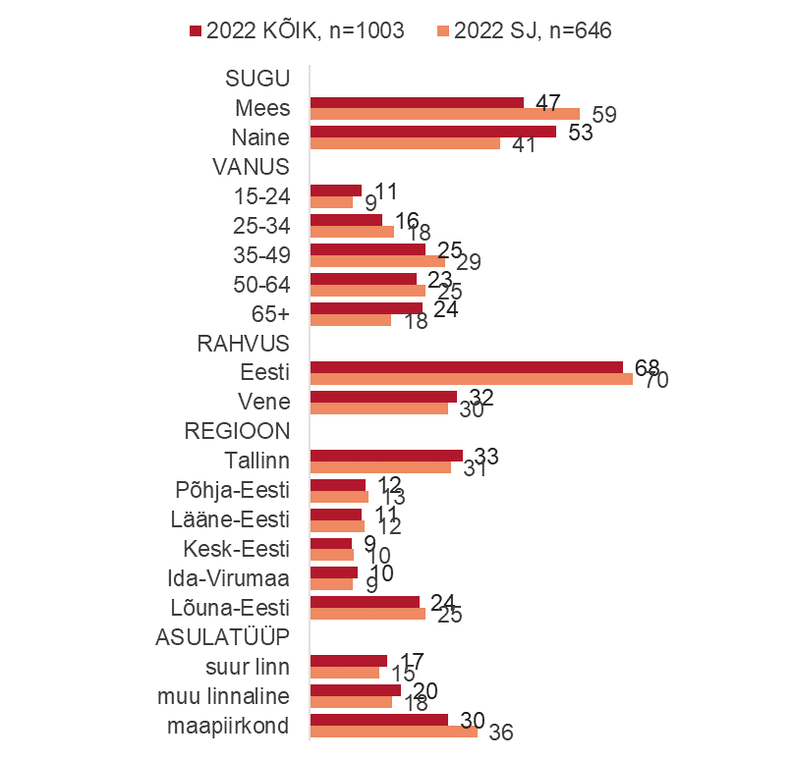
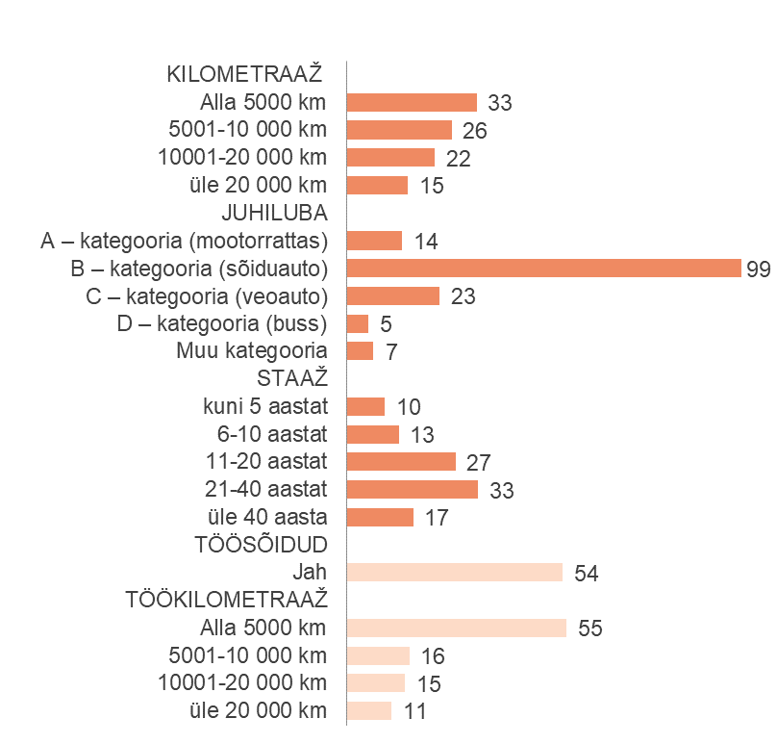
Sõidukijuhtide taust
Sõidukijuhid

Slide 7
Kõrvalised tegevused sõiduki juhtimise ajal

Slide 8
Kõrvalised tegevused sõiduki juhtimise ajal
Liiklusreeglite rikkumise ohtlikkus sõiduki juhtimise ajal (Slaidid 9 ja 10)
Liiklusreeglite rikkumise ohtlikkust sõiduki juhtimise ajal hinnati erinevate väidete tõsidust hinnates.
Üldiselt peetakse kõiki loetletud liiklusreeglite rikkumisi väga ja pigem tõsisteks, seda kokku 3/4 või enamate poolt, s.h lausa 97-99% nõustub, et väga tõsised rikkumised on:
  sõiduki juhtimine alkoholi mõju all;
  sõnumite/sotsiaalmeedia postituste jälgimine;
  punase tule alt läbisõit.
Veidi vähesemad peavad ohtlikuks aga kiiruse ületamist enam kui 10 km/h (45%) ja mobiiltelefoni kasutamist käed-vabad-seadmeta (73%).
Kiiruse ületamine kuni 10 km/h on ainus liiklusreegel, mille puhul on selle rikkumist tõsiseks ohuks pidajaid vähem kui selle ohuks mitte-pidajaid (vastavalt 45% vs 53%).
Võrreldes eelmiste aastatega ei ole suhtumises olulisi muutusi toimunud.
Sõidukijuhid peavad keskmisest harvemini tõsiseks ohuks mobiiltelefoni kasutamist käed-vabad-seadmeta (-8%) ja kiiruse ületamist rohkem kui 10 km/h (-7%) ja ka kuni 10 km/h (-8%).
Taustaandmete vaatlemisel eristub, et eestlased peavad keskmisest ohtlikumaks kiiruse ületamist kuni 10 km/h (49% vs 35%) ja väsimusseisundis juhtimist (93% vs 86%), muulased seevastu punase tulega tee ületamist (96% vs 89%) ja mobiiltelefoni kasutamist käed-vabad seadmeta (88% vs 66%).
Üleüldse peavad kõiki rikkumisi ohtlikumaks naised ja üle 65-aastased. Muus osas olulisi erisusi aga ei ilmnenud.

Slide 9
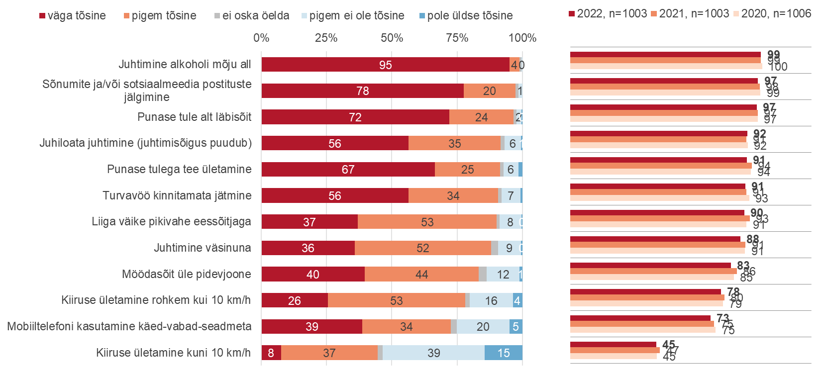
Kõrvalised tegevused sõiduki juhtimise ajal
Liiklusreeglite rikkumise ohtlikkus sõiduki juhtimise ajal, %

Slide 10
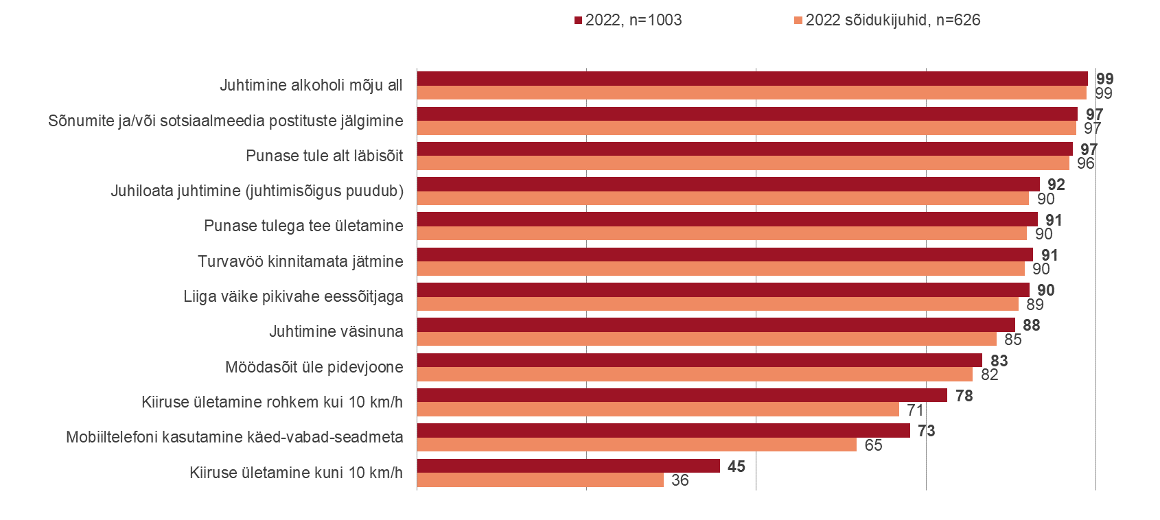
Kõrvalised tegevused sõiduki juhtimise ajal
Liiklusreeglite rikkumise ohtlikkus sõiduki juhtimise ajal – kokku ohtlik, %

Slide 11
Kõrvalised tegevused sõiduki juhtimise ajal
Kõrvaliste tegevuste ohtlikkus sõiduki juhtimise ajal (Slaidid 12 ja 13)
Kõrvaliste tegevuste ohtlikkust sõiduki juhtimise ajal hinnati 5-sel skaalal, kus 1= täiesti ohutu ja 5= väga ohtlik.
Kõige ohtlikumaks tegevuseks sõidukiroolis peetakse telefoniga sõnumite, postituste saatmist ja lugemist (hinnangu “4” või “5” andis kokku 94%), seejärel meikimist, enese sättimist (85%); pildistamist, filmimist (84%); lastega tegelemist (75%) ja telefoniga rääkimist (70%).
Söömist, joomist peab ohtlikuks 56%, CD vahetamist 41% ja suitsetamist 41%.
Sõidukiroolis peetakse pigem ohutuks seevastu vestlust kaassõitjatega, navigatsiooniseadmete kasutamist kui ka raadiosaate või muusika kuulamist.
Aastatega on enamikke kõrvalisi tegevuste ohtlikuks pidamine jäänud üsna samale tasemele.
Sõidukijuhid ise hindavad enamikke kõrvaliste tegevustega tegelemist sõiduki juhtimise ajal keskmisest vähem ohtlikeks, eelkõige mobiiltelefoniga rääkimist, kui ka söömist, joomist, suitsetamist ja CD vahetamist (kõiki 6-9% vähem).
Üleüldse peavad kõiki kõrvalisi tegevusi sõiduki juhtimise ajal ohtlikumaks naised ja üle 50-aastased, ohutumaks aga alla 35-aasatsed. Muus osas olulisi erisusi ei ilmnenud.

Slide 12
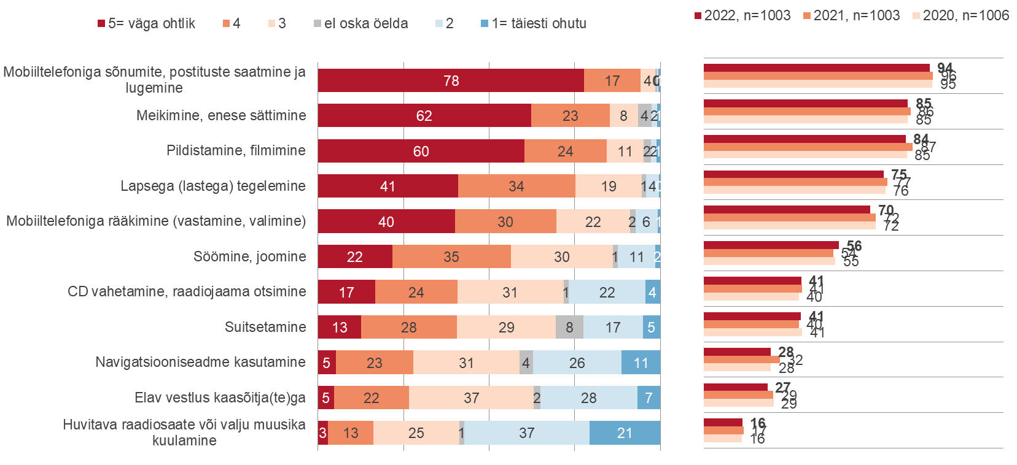
Kõrvalised tegevused sõiduki juhtimise ajal
Kõrvaliste tegevuste ohtlikkus sõiduki juhtimise ajal, %

Slide 13
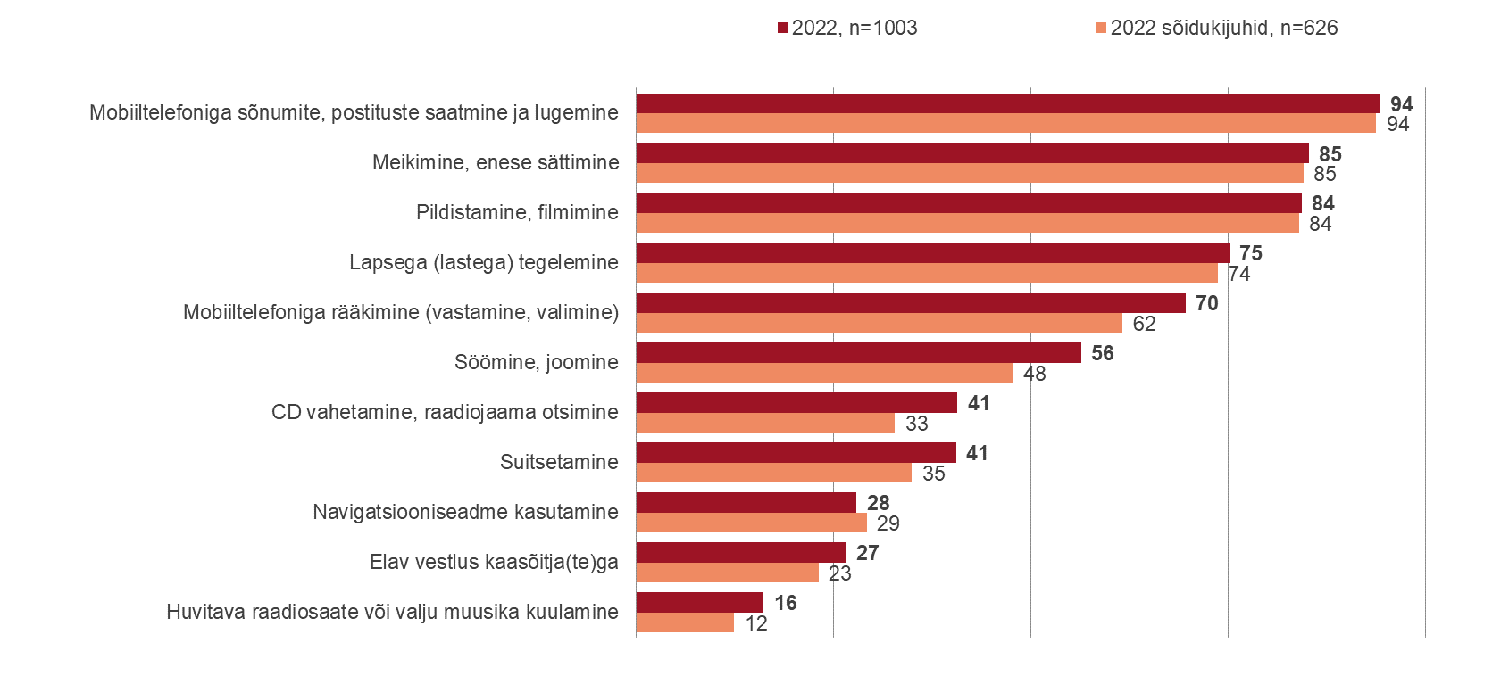
Kõrvalised tegevused sõiduki juhtimise ajal
Kõrvaliste tegevuste ohtlikkus sõiduki juhtimise ajal – kokku ohtlik, %

Slide 14
Kõrvalised tegevused sõiduki juhtimise ajal
Suhtumine mobiiltelefoni kasutamisesse sõiduki juhtimise ajal (Slaidid 15 ja 16)
Seadusandlust ja järelevalvet puudutavaid seisukohti mobiiltelefonide kasutamisesse sõiduki juhtimise ajal hinnati samuti erinevate väidetega nõustumise kaudu.
86% nõustus täielikult või pigem, et kaassõitjana palutakse kõrvaliste tegevustega tegeleval sõidukijuhil keskenduda sõiduki juhtimisele. Aastatega on vastavalt arvanute osakaal püsinud üsna samal tasemel.
58% nõustub, et juhtimise ajal telefoni ebaseadusliku kasutamise eest tuleks määrata senisest karmimaid karistusi. Viimastel aastatel on vastavalt arvanute osakaal püsinud üsna samal tasemel.
Pooled vastajad nõustuvad, et oleks vaja rakendust, mis täielikult välistaks juhil sõidu ajal telefoni kasutamise. Ka vastava väitega nõustujate osakaal on viimasel kahel aastal vähenenud.
Sellega, et juhtimise ajal ebaseaduslikult telefoni kasutanud juhid tuleks saata koolitusele nõustus 43%, mitte-nõustujaid vaid 6% vähem. Aastatega on vastavalt arvanute osakaal vähenenud.
Sõidukijuhtide suhtumine väljatoodud seiskohtadesse on veidi järeleandlikum (erinevus 3-9%).
Jällegi on seisukohtade osas nõudlikumad naised ja üle 65-aastased. Muus osas olulisi erisusi ei ole.

Slide 15
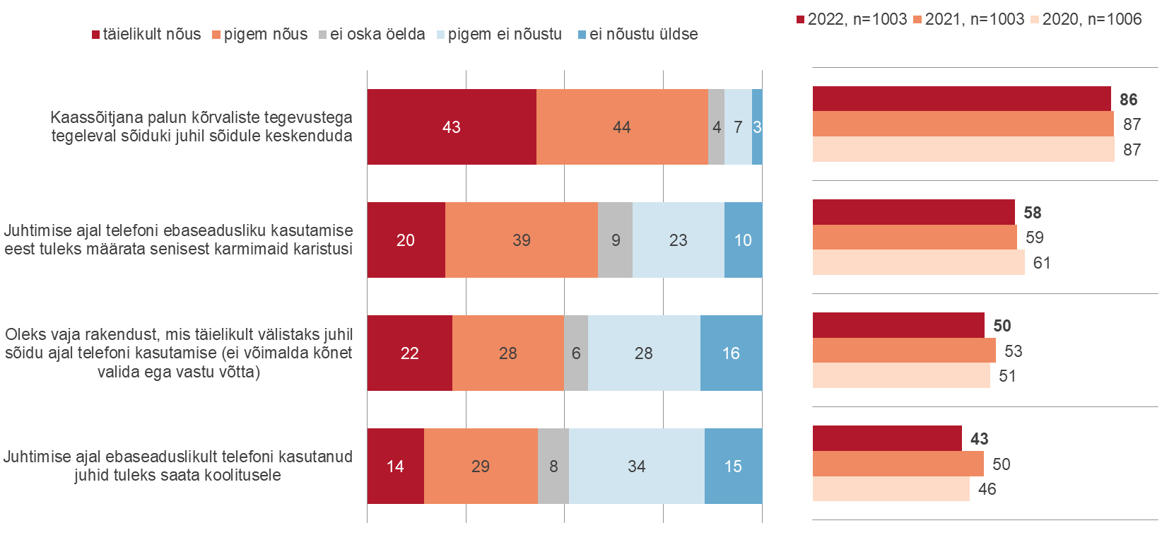
Kõrvalised tegevused sõiduki juhtimise ajal
Suhtumine mobiiltelefoni kasutamisesse sõiduki juhtimise ajal, %

Slide 16
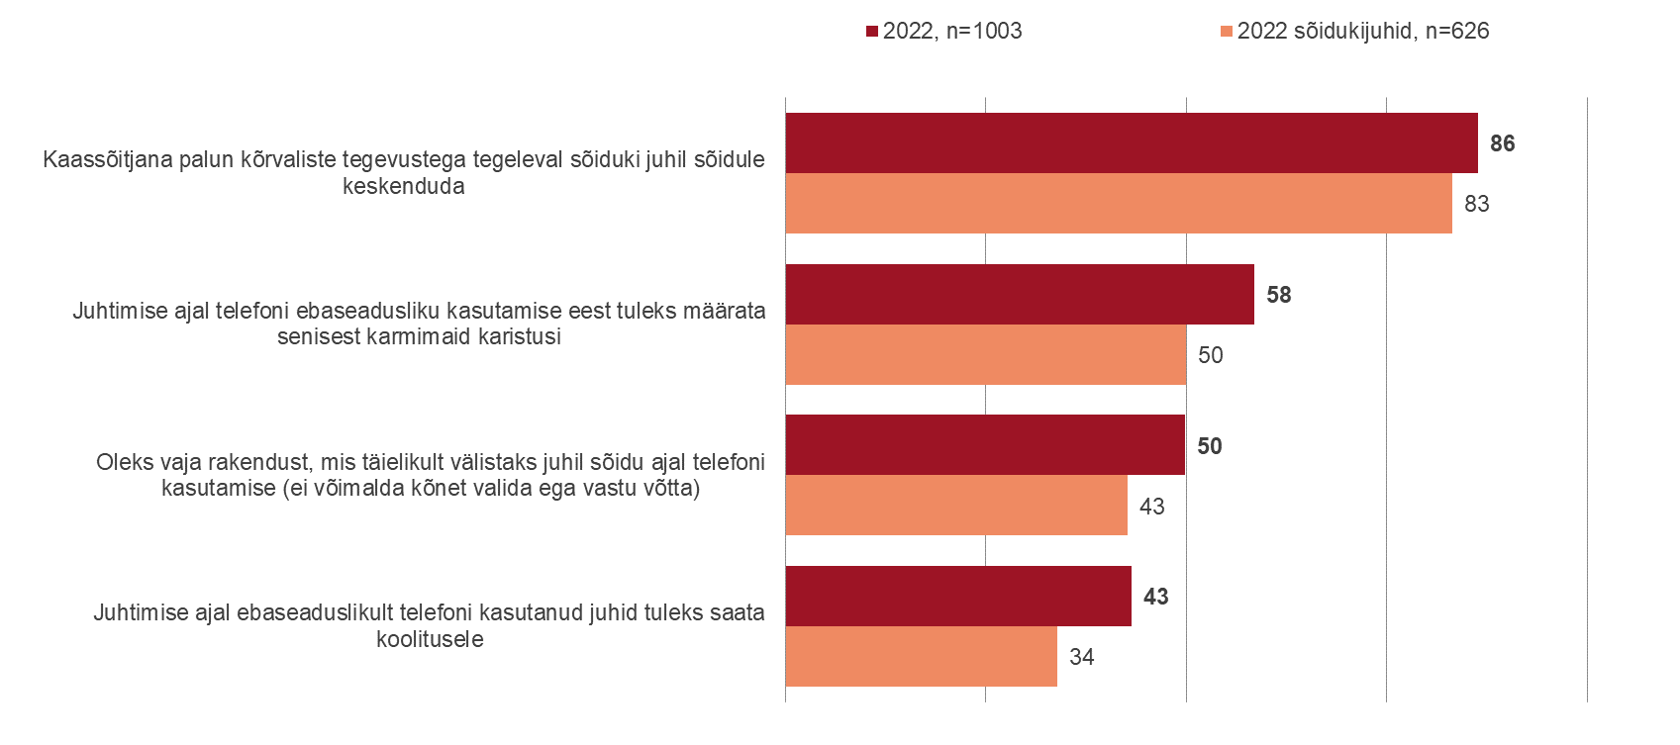
Kõrvalised tegevused sõiduki juhtimise ajal
Suhtumine mobiiltelefoni kasutamisesse sõiduki juhtimise ajal – kokku nõustub %

Slide 17
Kõrvalised tegevused sõiduki juhtimise ajal
Kõrvaliste tegevuste tõttu liiklusohtlikkesse olukordadesse sattumine sõiduki juhtimise ajal (Slaidid 18, 22)
Viimase 12 kuu jooksul on mõnda liiklusohtlikku olukorda sattunud 29% sõidukijuhtidest, s.o 181 ± 24 tuhat inimest, s.h on igaüks neist nimetanud keskmiselt 2 erinevat liiklusohtliku olukorra põhjustajat. Näitaja on sama kui eelneval aastal. Liiklusohtlikku olukorda on sagedamini sattunud kuni 34-aastased sõidukijuhid.
Kõige levinumaks liiklusohtlikku olukorda sattumise põhjuseks on telefoni kasutamine ja see näitaja pole aja jooksul oluliselt muutunud (Slaid 18).
Sõiduki juhtimise ajal on telefoni kasutamise tõttu sattunud liiklusohtlikku olukorda 15% sõidukijuhtidest, s.o 100 300 ± 19 000 inimest; sagedamini kuni 34-aastased, Põhja-Eesti ja töösõite tegevad sõidukijuhid (Slaid 22).
Peale telefoni kasutamise on liiklusohtliku olukorra põhjustajaks peamiselt vestlus kaassõitjatega ja navigatsiooniseadme kasutamine (ligi kümnendikul sõidukijuhtidest). Muid põhjuseid nimetati oluliselt vähemate sõidukijuhtide poolt. Ka taustaandmete lõikes ei esinenud olulisi erinevusi.

Slide 18
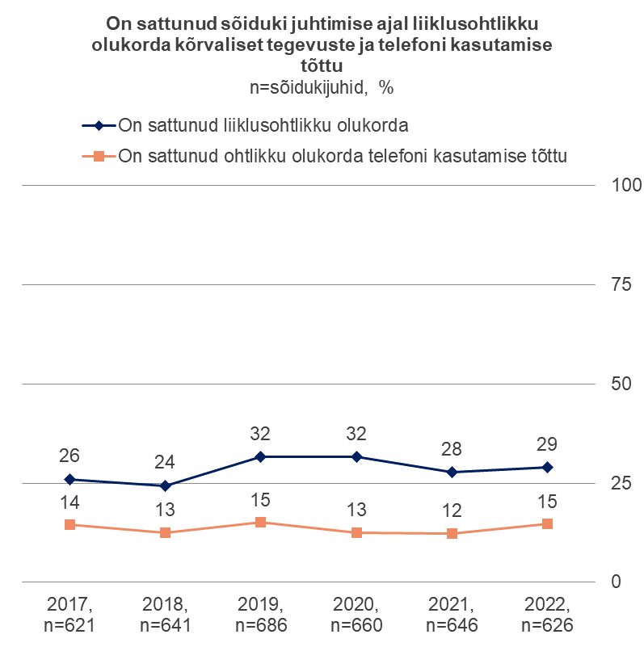
Kõrvalised tegevused sõiduki juhtimise ajal
Kõrvaliste tegevuste tõttu liiklusohtlikkesse olukordadesse sattumine sõiduki juhtimise ajal, %

Slide 19
Mobiiltelefoni kasutamine sõiduki juhtimise ajal

Slide 20
Mobiiltelefoni kasutamine sõiduki juhtimise ajal
Mobiiltelefoni kasutamine sõiduki juhtimise ajal (Slaidid 21-23)
Mobiiltelefoni on viimase 12 kuu jooksul kasutanud sõiduki juhtimise ajal 66% sõidukijuhtidest, s.o 452 200 ± 25 600 inimest, s.h 11% kasutavad mobiiltelefoni sageli (Slaid 21). Mobiiltelefoni kasutajate kui ka nende sagedaste kasutajate osakaal sõidukit juhtides on viimased 3 aastat püsinud pea samal tasemel (Slaid 22).
Sõiduki juhtimise ajal mobiiltelefoni kasutajaid on keskmisest enam meeste, kuni 34-aastaste ja sõidukiga tööülesandeid täitvate (Slaid 22); samuti aastas üle 20 000 kilometraažiga (91%) sõidukijuhtide seas.
Sõidu ajal telefoni rääkimiseks kasutavatest sõidukijuhtidest 82% kasutab käed-vabad süsteemi, s.h sagedasi kasutajaid on 62%. Aastatega on vastava süsteemi kasutajate osakaal tasapisi suurenenud (Slaid 21).
Käes hoiab telefoni 60% sõiduki juhtimise ajal telefoniga rääkivatest juhtidest, s.h sageli või alati teeb seda 11%. Aastatega on vastavalt toimijate osakaal langemas (Slaid 21).
Mobiiltelefoni kasutatakse sõidukiroolis valdavalt kõnedele vastamiseks (95%, Slaid 23), ohtralt ka:
  pereliikmetele helistamiseks (75%) – sagedamini 25-34-aastased, Põhja-Eesti elanikud;
  töökõnede tegemiseks (59%) – sagedamini mehed, 35-39-aastased ja muukeelsed ja töösõite tegevad sõidukijuhid;
  sõpradele, tuttavatele helistamiseks (55%) – sagedamini 15-24-aastased.
Muude tegevuste jaoks kasutatakse telefoni juba vähem kui viiendiku poolt, sagedamini küll 25-34-aastased.
Aastaga on erinevate mobiiltelefoniga teostatavate tegevuste osakaal sõidukiroolis taas veidi sagenenud.

Slide 21
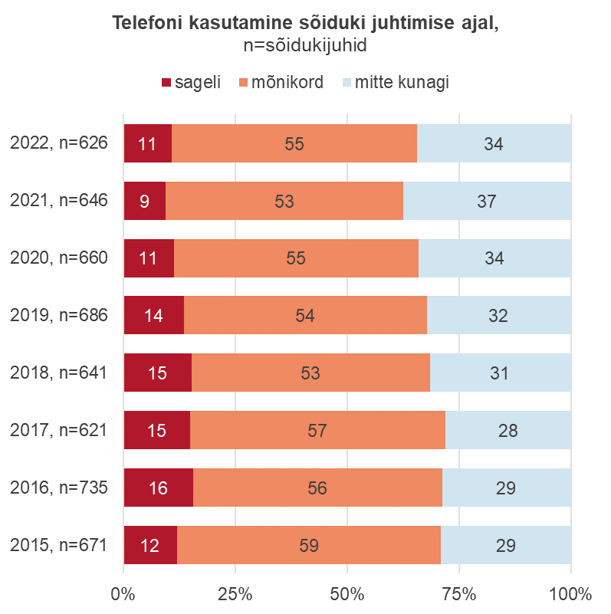
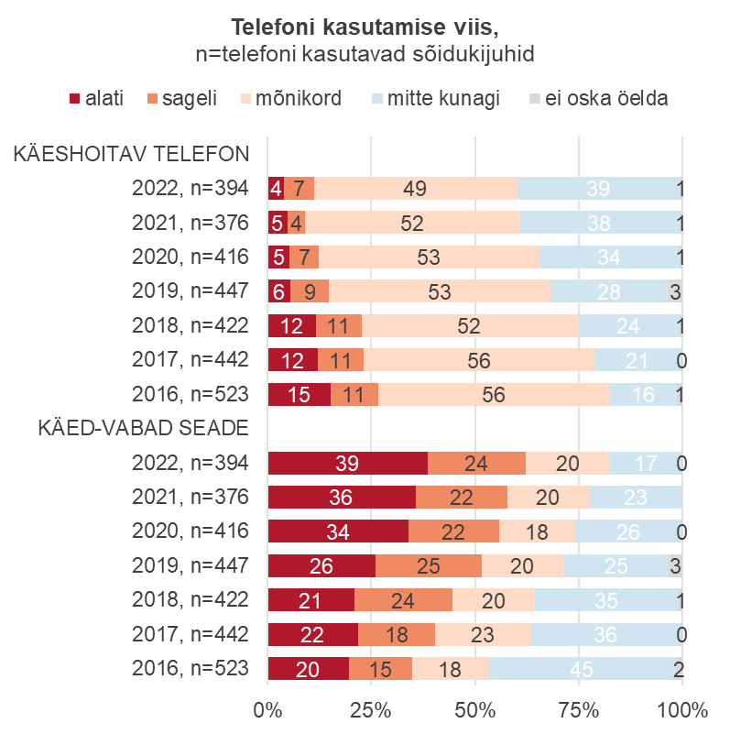
Mobiiltelefoni kasutamine sõiduki juhtimise ajal
Mobiiltelefoni kasutamine sõiduki juhtimise ajal, %

Slide 22
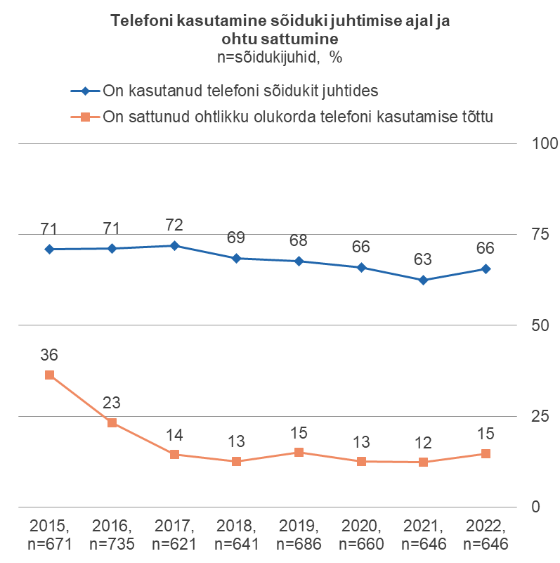
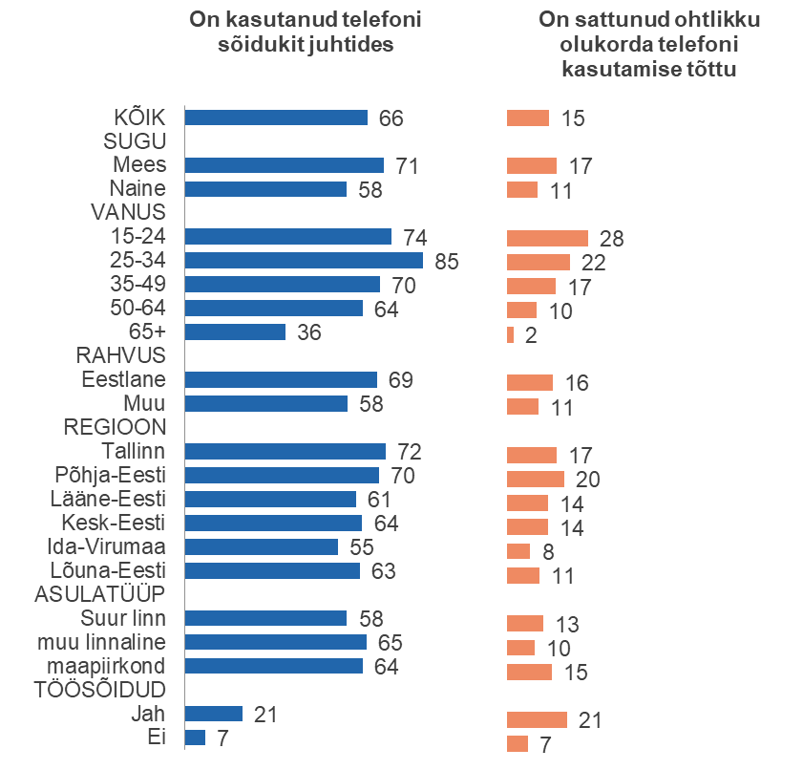
Mobiiltelefoni kasutamine sõiduki juhtimise ajal
Liiklusohtlikkesse olukordadesse sattumine sõidukit juhtides telefoni kasutamise tõttu – taust, %

Slide 23
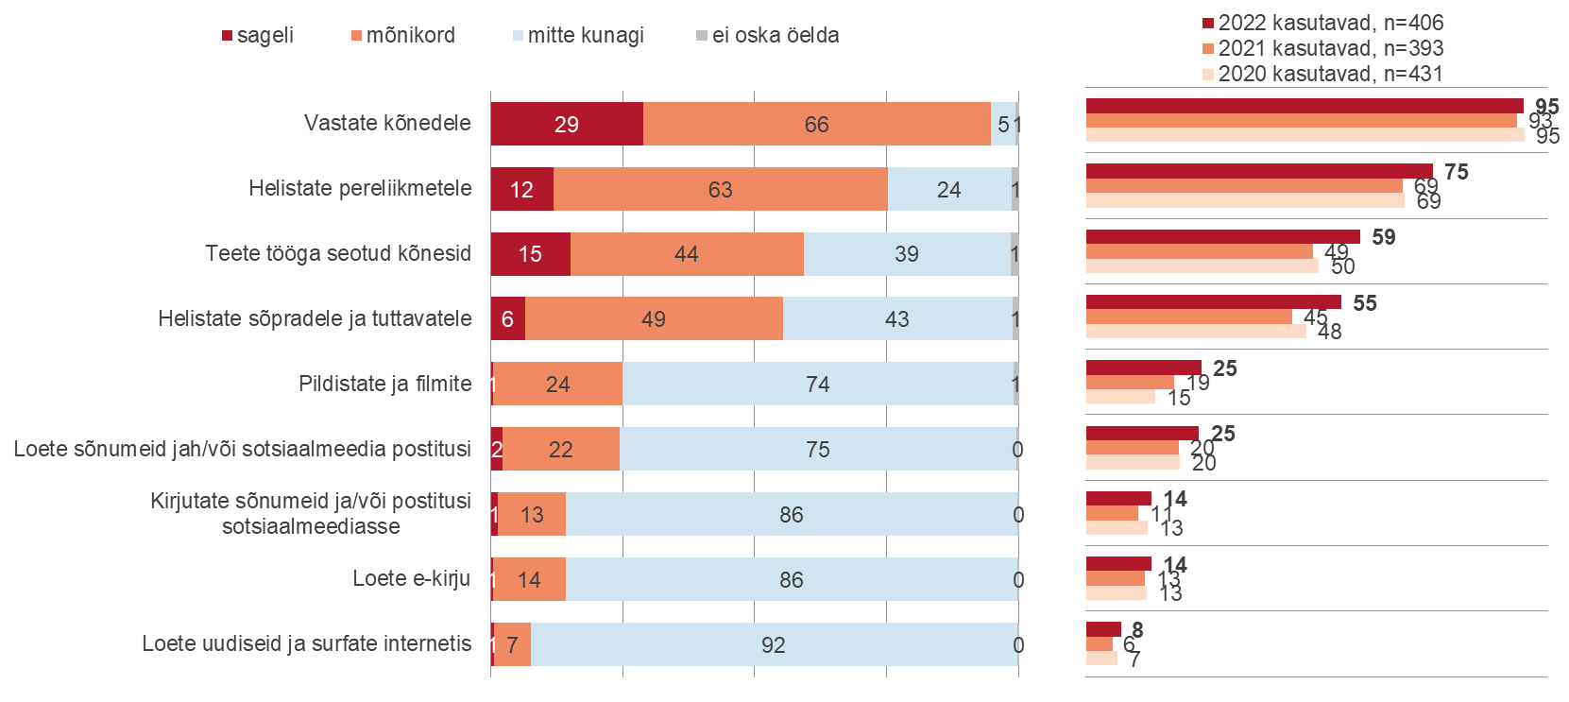
Mobiiltelefoni kasutamine sõiduki juhtimise ajal
Mobiiltelefoni kasutamine sõiduki juhtimise ajal
n=telefoni kasutavad sõidukijuhid, %

Slide 24
Mobiiltelefoni kasutamine sõiduki juhtimise ajal
Hoiakud mobiiltelefoni kasutamise osas sõiduki juhtimise ajal (Slaid 25)
Hinnates nõustumist erinevate sõidukiroolis mobiiltelefoni kasutamist puudutavate väidetega selgitati välja sõidukijuhtide üldine nägemus isiklikust mobiiltelefoni kasutamisest sõidu ajal.
Suurem osa sõidukijuhtidest on veendumusel, et nad kasutavad sõidukit juhtides telefoni nii vähe kui võimalik (täiesti ja pigem nõus kokku 91%) ning, et nad oskavad hinnata, millal on ohutu sõidukit juhtides telefoni kasutada (78%). Väidetega nõustujate osakaalud on jäänud samale tasemele kui eelmisel aastal.
Helistamiseks peatab sõiduki 62% telefoni kasutavatest sõidukijuhtidest (sagedamini üle 50-aastased, maapiirkondade elanikud), 30% nõustuvad selle väitega täielikult. Vastavalt käituvate osakaal on aastaga võrreldes oluliselt kahanenud.
Telefoni kasutamisest on sõiduki juhtimise ajal valmis loobuma 66% sõidukijuhtidest (sagedamini naised ja väiksemate linnaliste piirkondade elanikud), sama paljud (67%) on arvamusel, et nad kasutavad sõidukit juhtides telefoni turvalisemalt kui juhid keskmiselt. Väidetega nõustujate osakaalud on jäänud samale tasemele kui eelmisel aastal.
Väited, mille puhul on sellega nõustajaid vähem kui mitte-nõustujad on:
  on oluline olla kogu aeg telefoni teel kättesaadav (46% vs 50%, sagedamini nõustuvad muukeelsed);
  ainuüksi telefoni helina kuulmine viib mu tähelepanu liikluselt kõrvale (35% vs 61%, sagedamini nõustuvad muukeelsed);
  telefoni kasutamine ei sega ühelgi viisil minu sõiduki juhtimist (32% vs 63%);
  sõidukit juhtides on hea kasutada aega telefoni teel asjade ajamiseks (19% vs 78%);
  telefoni kasutamine sõiduki juhtimise ajal on täiesti aktsepteeritav (19% vs 75%, sagedamini nõustuvad 35-49-aastased ja muukeelsed);
  huvitavast õnnetuspaigast möödumisel teeksin sellest pilti (10% vs 85%).

Slide 25
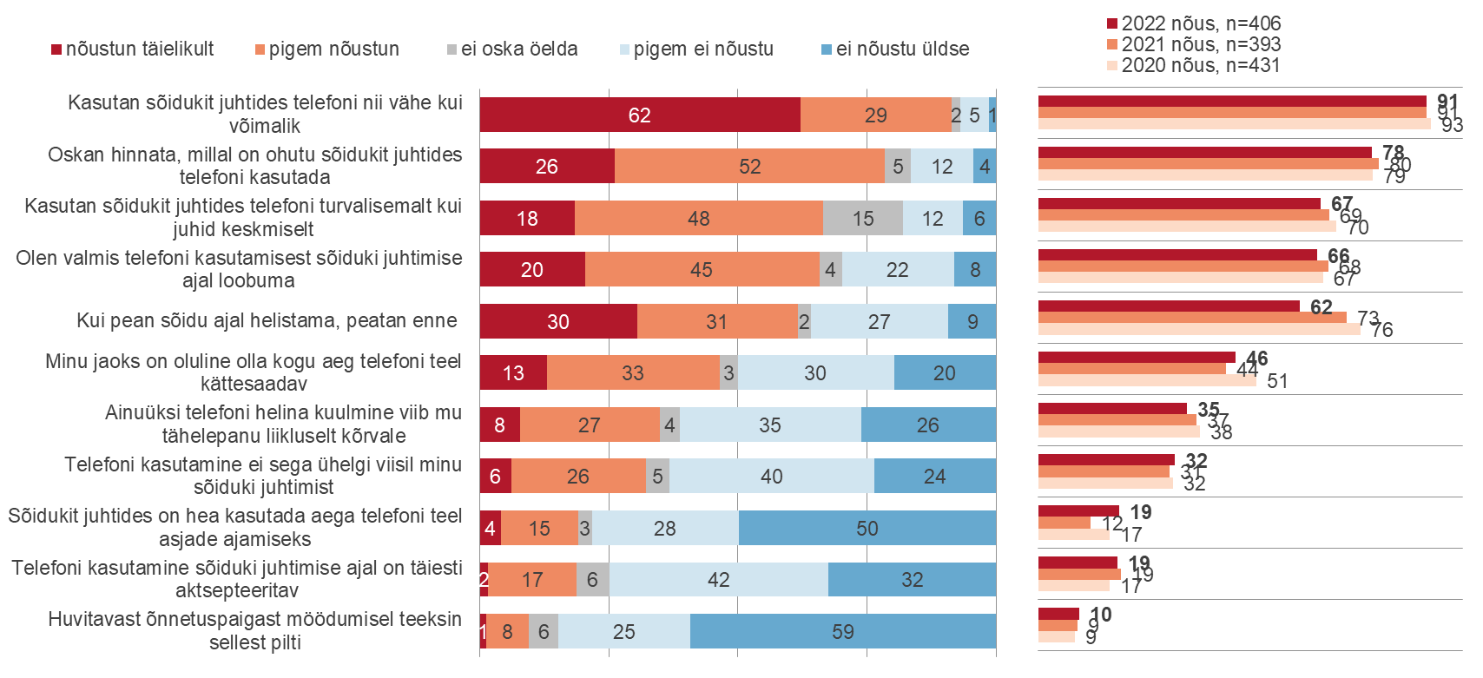
Mobiiltelefoni kasutamine sõiduki juhtimise ajal
Hoiakud mobiiltelefoni kasutamise osas sõiduki juhtimise ajal, %
n=telefoni kasutavad sõidukijuhid

Slide 26
Mobiiltelefoni kasutamine sõiduki juhtimise ajal
Tajutav sotsiaalne surve mobiiltelefoni kasutamise osas sõiduki juhtimise ajal (Slaid 27)
Hinnates nõustumist erinevate sõidukiroolis mobiiltelefoni kasutamist puudutavate väidetega selgitati välja sõidukijuhtide üldine nägemus ka tajutavast sotsiaalsest survest mobiiltelefoni kasutamisest sõidu ajal.
Lausa 61% sõidukijuhtidest tunnistab, et nad tegelikult ei tahaks sõiduki juhtimise ajal telefoni kasutada, kuid nad on kohustatud (sagedamini üle 35-aastased, muukeelsed ja töösõite tegevad sõidukijuhid).
Samuti 61% sõidukijuhtidest ei tahaks, et teised liiklejad märkaks, et nad sõidukit juhtides telefoni kasutavad (sagedamini eestlased), samas kui 1/3 sõidukijuhtide lähedased ei kritiseeri neid, kui nad seda tegema sattuvad.
Sõidukijuhte, keda jääb vaevama, kui nad sõiduki juhtimise ajal telefonile ei vasta on ligikaudu kolmandik.
Kõikide vaadeldavate väidetega nõustujate osakaalud on eelmise aastaga võrreldes üsna samal tasemel.

Slide 27
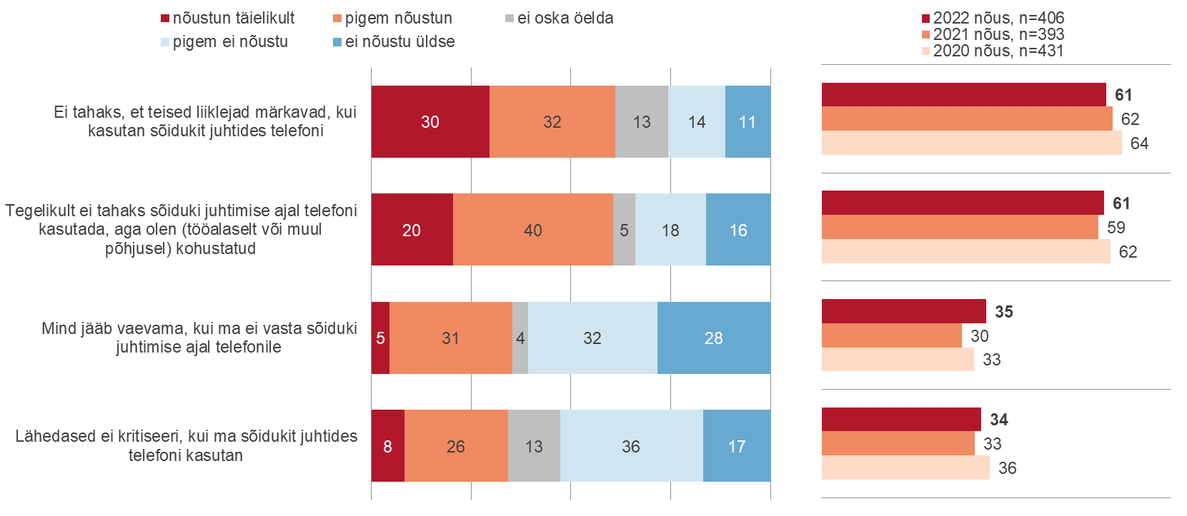
Mobiiltelefoni kasutamine sõiduki juhtimise ajal
Tajutav sotsiaalne surve mobiiltelefoni kasutamise osas sõiduki juhtimise ajal, %

Slide 28
Mobiiltelefoni kasutamine sõiduki juhtimise ajal
Liiklusohtlikkesse olukordadesse sattumine sõidukit juhtides mobiiltelefoni kasutamise tõttu
(Slaidid 29-30)
Iga sõiduki juhtimise ajal telefoni kasutamise tõttu liiklusohtlikku olukorda sattunud sõidukijuht nimetas keskmiselt 2 erinevat ohuolukorda (Slaid 29).
Levinuimaks liiklusohtliku olukorra tekitajaks mobiiltelefoni kasutamisel sõiduki juhtimise ajal on olnud hetkeline tähelepanu hajumine liikluselt (62%) kui ka sõidurajalt kõrvale kaldumine, äkkpidurdus ja sõidukiiruse märkamatu muutus (kõik 32%).
Mobiiltelefoni kasutamisest tingitud ohtliku olukorrana mainis 23% eksimist. Muid olukordi on esinenud oluliselt vähem.
Võrreldes varasemate uuringutega on liiklusohtlik olukord tingitud harvemini sõiduki sõidurajalt kõrvale kaldumisega (-7%)
Iga sõiduki juhtimise ajal telefoni kasutamise tõttu liiklusohtlikku olukorda sattunud sõidukijuht nimetas keskmiselt 1,6 erinevat viisi, kuidas ta sel hetkel telefoni kasutas (Slaid 29).
Valdavalt on sõiduki juhtimise ajal liiklusohtlikku olukorda sattutud navigaatori vaatamise, telefoniga rääkimise, helistamise ja kõne vastuvõtmise pärast, muid tegevusi nimetati juba vähesemate vastajate poolt.
Aastatega on sagenenud telefoni sirvimise ja sõnumite või sotsiaalmeedia postituste tegemisest tingitud liiklusohtlikud olukorrad.

Slide 29
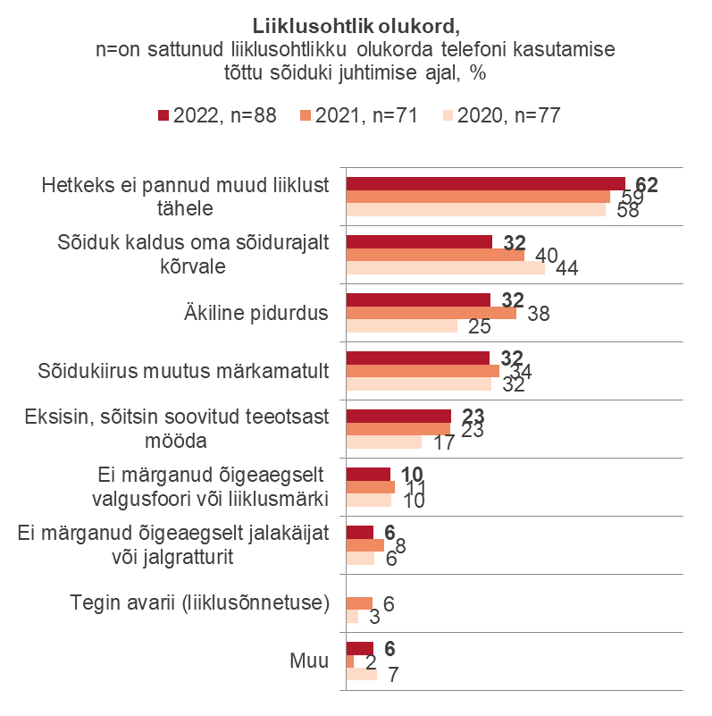
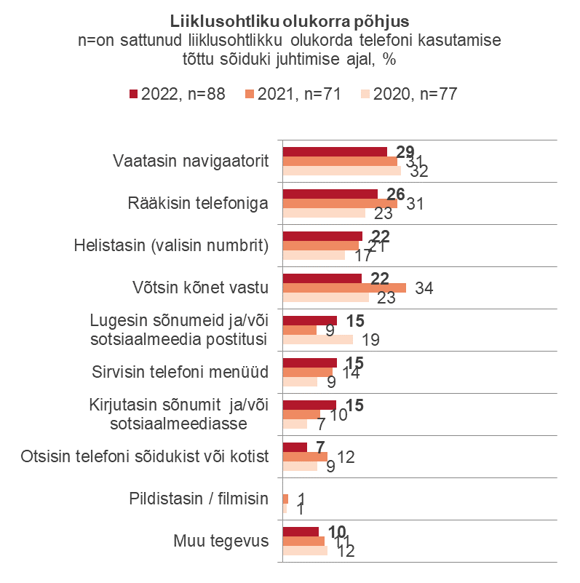
Mobiiltelefoni kasutamine sõiduki juhtimise ajal
Liiklusohtlikkesse olukordadesse sattumine sõidukit juhtides mobiiltelefoni kasutamise tõttu

Slide 30
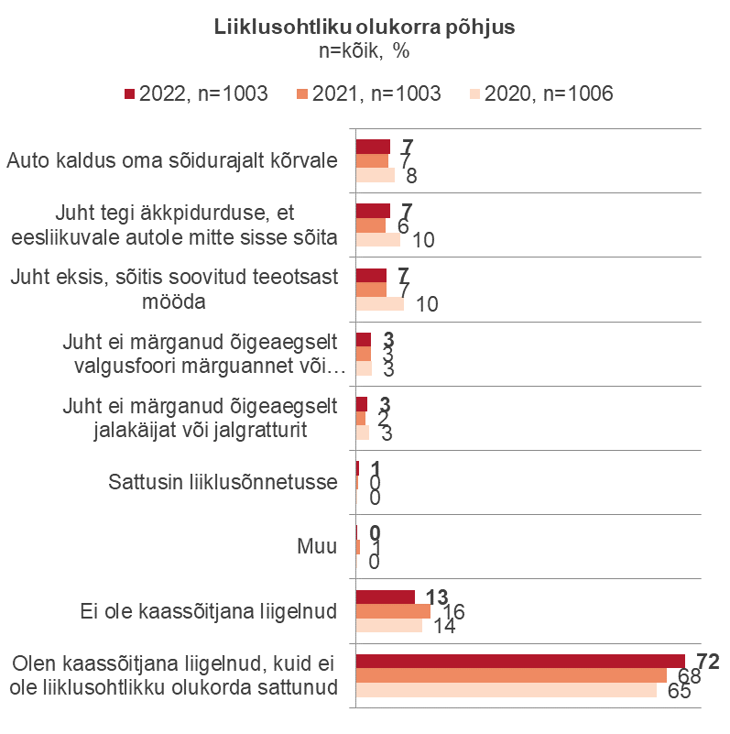
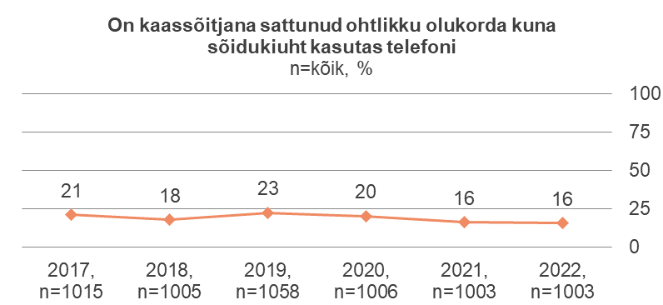
Mobiiltelefoni kasutamine sõiduki juhtimise ajal
Liiklusohtlikesse olukordadesse sattumine kaassõitjana sõidukijuhi mobiiltelefoni kasutamise tõttu
Liiklusohtlikkesse olukordadesse on sattunud kaassõitjana sõidukijuhi mobiiltelefoni kasutamise tõttu 16% Eesti üle 14-aastast elanikku, s.o 180 ± 25 tuhat inimest.
Levinumateks liiklusohtlikeks olukordadeks on olnud sõidurajalt kõrvale kaldumine, teeotsast mööda sõitmine ja äkkpidurdus (kõiki nimetati 7% poolt).
Liiklusõnnetusse on kaassõitjana sattunud 0,7% Eesti üle 14-aastast elanikku, s.o kuni 7 500 inimest.

Slide 31
Sõiduki juhtimine väsimusseisundis

Slide 32
Sõiduki juhtimine väsimusseisundis
Sõiduki juhtimine väsimusseisundis (Slaidid 33-34)
Viimase 12 kuu jooksul on väsimusseisundis sõidukit juhtinud 40% sõidukijuhtidest, s.o 276 ± 27 tuhat sõidukijuhti; see on 2% enam kui eelmisel aastal (Slaid 33).
Väsimusseisundis on sõitnud sagedamini kuni 49-aastased ja töösõite tegevad (Slaid 33) ja aastas üle 10 000 kilometraažiga juhid.
Väsimusseisundis sõidukit juhtinud sõidukijuhid on juhtinud sõidukit peamiselt seetõttu, et nad ei tundnud sõitma asudes end väsinuna (31%; sagedamini eestlased) või töö iseloom tingib (31%, sagedamini 50-64-aastased, muukeelsed, töösõite tegevad sõidukijuhid (34%)), neljandik on kiirustanud sihtkohta jõudmisega (Slaid 34).
Kui väsimusseisundis sõitmise põhjendused on aja jooksul olnud samad, siis sel aastal põhjendati seda mõnevõrra vähem sellega, et ei tuntud end sõitma asudes väsinuna.
Viimase 12 kuu jooksul on väsimusseisundi tõttu liiklusohtlikku olukorda sattunud 4% sõidukijuhtidest, s.o 26 ± 10 tuhat sõidukijuhti; see on pea sama kui eelmistel aastatel (Slaid 33).
Peamine viis liiklusohtlikku olukorda sattumiseks on olnud, et sõiduk kaldus sõidurajalt kõrvale (52%), seejärel, et ei mäletanud mõningast osa teekonnast või oli vaja teha äkkpidurdust (Slaid 34).
Avariid ei ole väsimusseisundi tõttu teinud sel aastal ükski sõidukijuht.

Slide 33
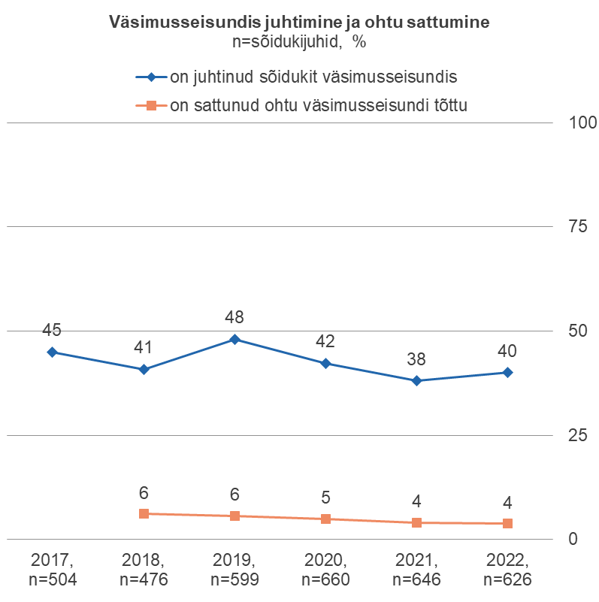
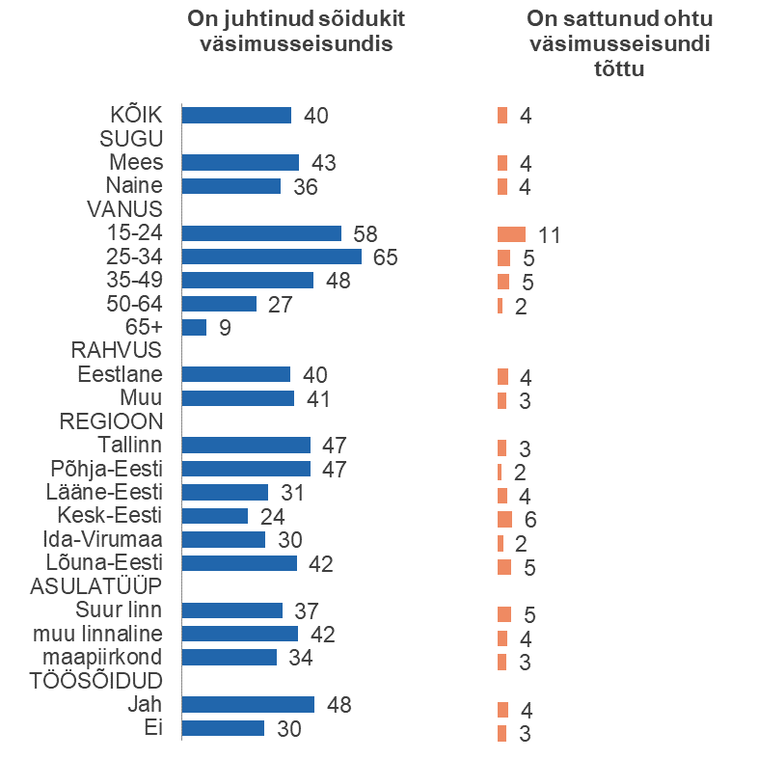
Sõiduki juhtimine väsimusseisundis
Sõiduki juhtimine väsimusseisundis ja liiklusohtlikku olukorda sattumine

Slide 34
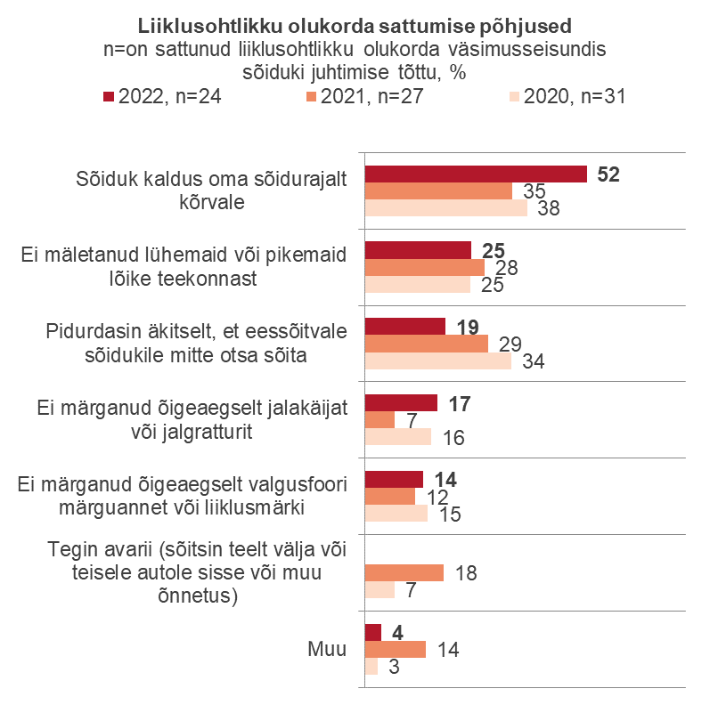
Sõiduki juhtimine väsimusseisundis
Väsimusseisundis sõiduki juhtimise ja liiklusohtlikku olukorda sattumise põhjused

Slide 35
Tähelepanu hajutamise ennetamisele suunatud liiklusohutuskampaania

Slide 36
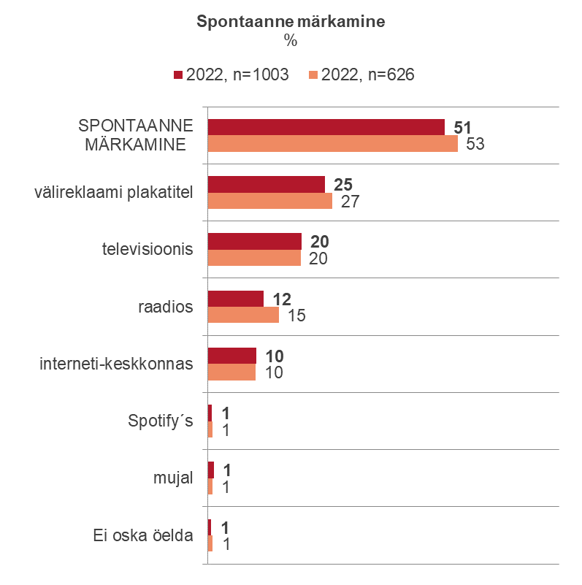

Kampaania
Spontaanne märkamine
Käesoleval aastal on arvatavalt märganud (spontaanne märkamine) tähelepanu hajutamise ennetamisele suunatud liiklusohutuskampaaniat „Kui oled roolis, pane telefon puhkama” 51% Eesti üle 14-aastasest elanikkonnast, s.o 558 700 ± 34 100 inimest, mootorsõidukijuhtide seas on vastav näitaja 53%.
Kampaaniat on spontaanselt keskmisest enam märganud 25-34-aastased (65%) ja töösõite tegevad sõidukijuhid (57%); samuti juhid, kes kasutavad sõidukit juhtides telefoni (57%) ja on seetõttu sattunud liiklusohtlikku olukorda (61%).
Kampaaniat arvati märgatud olevat:
  neljandik välireklaami plakatitel - sagedamini 25-34-aastased, muukeelsed ja tallinlased;
  viiendik televisioonis - sagedamini üle 65-aastased, eestikeelsed, Lõuna-, Lääne- ja Kesk-Eesti ning maapiirkondade elanikud;
  kümnendik raadio vahendusel - sagedamini Kesk-Eesti ja maapiirkondade elanikud;
  Samuti kümnendik internetikeskkonnas;
  1% Spotify vahendusel.

Slide 37
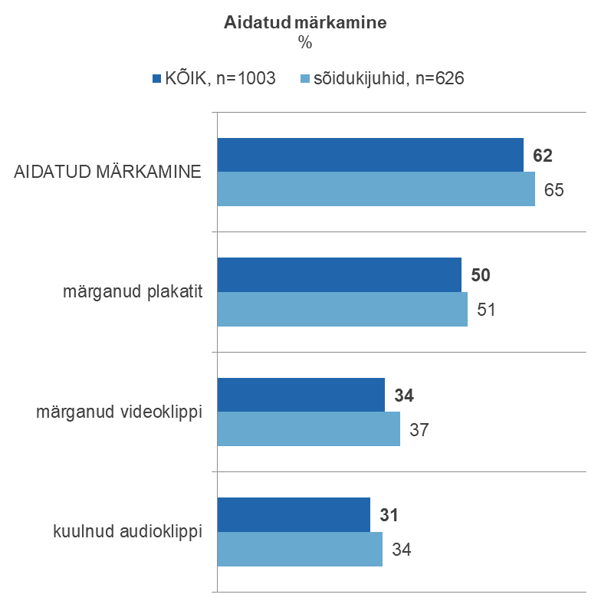
Kampaania
Aidatud märkamine
Aidatud kujul on käesoleval aastal kampaania „Kui oled roolis, pane telefon puhkama”:
  videoklippi näinud 34% elanikkonnast, s.o 375 400 ± 32 300 inimest, sõidukijuhtide seas on näitaja 37%;
  audioklippi kuulnud 31% elanikkonnast, s.o 343 300 ± 31 600 inimest, sõidukijuhtide seas on näitaja 34%;
  postreid näinud 50% elanikkonnast, s.o 548 600 ± 34 100 inimest, sõidukijuhtide seas on näitaja 51%.
Kõikides kanalites on vastavat kampaaniat märganud sagedamini eestlased, Kesk- ja Lõuna-Eesti ning maapiirkondade elanikud (v.a postrid); harvemini muukeelsed ja Ida-Virumaa elanikud.
Arvestades kokkupuudet kõikide eelnimetatud kampaania osadega, on kampaaniat aidatult ehk ühel või teisel moel tähele pannud 62% elanikkonnast, s.o 686 000 ± 33 100 inimest ja 65% sõidukijuhtidest, 65% töösõite tegevatest sõidukijuhtidest.
Sagedamini on aidatult kampaaniat märganud samuti eestikeelsed (67%) elanikud, harvemini seevastu muukeelsed (51%) ja Ida-Virumaa (42%) elanikud.

Slide 38
Arvamus suurima lubatud sõidukiiruse kohta

Slide 39
Arvamus suurima lubatud sõidukiiruse kohta
Slaid 40
Vastajatelt uuriti kuivõrd nad nõustuvad liiklusohutuse suurendamise eesmärgil üldise suurima lubatud sõidukiiruse kehtestamisega erinevatel teedel.
Selgus, et suurim osa (3/4) nõustub 90km/h sõidukiirusega linnadevahelistel põhiteedel kui ka 70km/h sõidukiirusega kruusateedel. Ka sõidukijuhtide arvamused jagunevad pea samamoodi.
80 km/h sõidukiirusega kohalikel (väiksematel) maanteedel nõustub 46%, sama palju on ka mitte-nõustujaid; samas sõidukijuhtide endi seas on ülekaalus sellega mitte-nõustujad (55% vs 40%). Lisaks eristub, et kui mehed ja kuni 35-aastased valdavalt ei nõustu, siis naised ja üle 64-aastased valdavalt nõustuvad selle sõidukiirusega.
40 km/h sõidukiirusega linnades ja muudes asulates on nõustujaid veidi vähem kui on sellega mitte-nõustujaid (44% vs 49%); sõidukijuhtide seas on aga selgelt enam sellega mitte-nõustujaid (63% vs 33%). Lisaks eristub, et kui mehed ja kuni 50-aastased valdavalt ei nõustu, siis naised ja üle 64-aastased valdavalt nõustuvad selle sõidukiirusega.

Slide 40
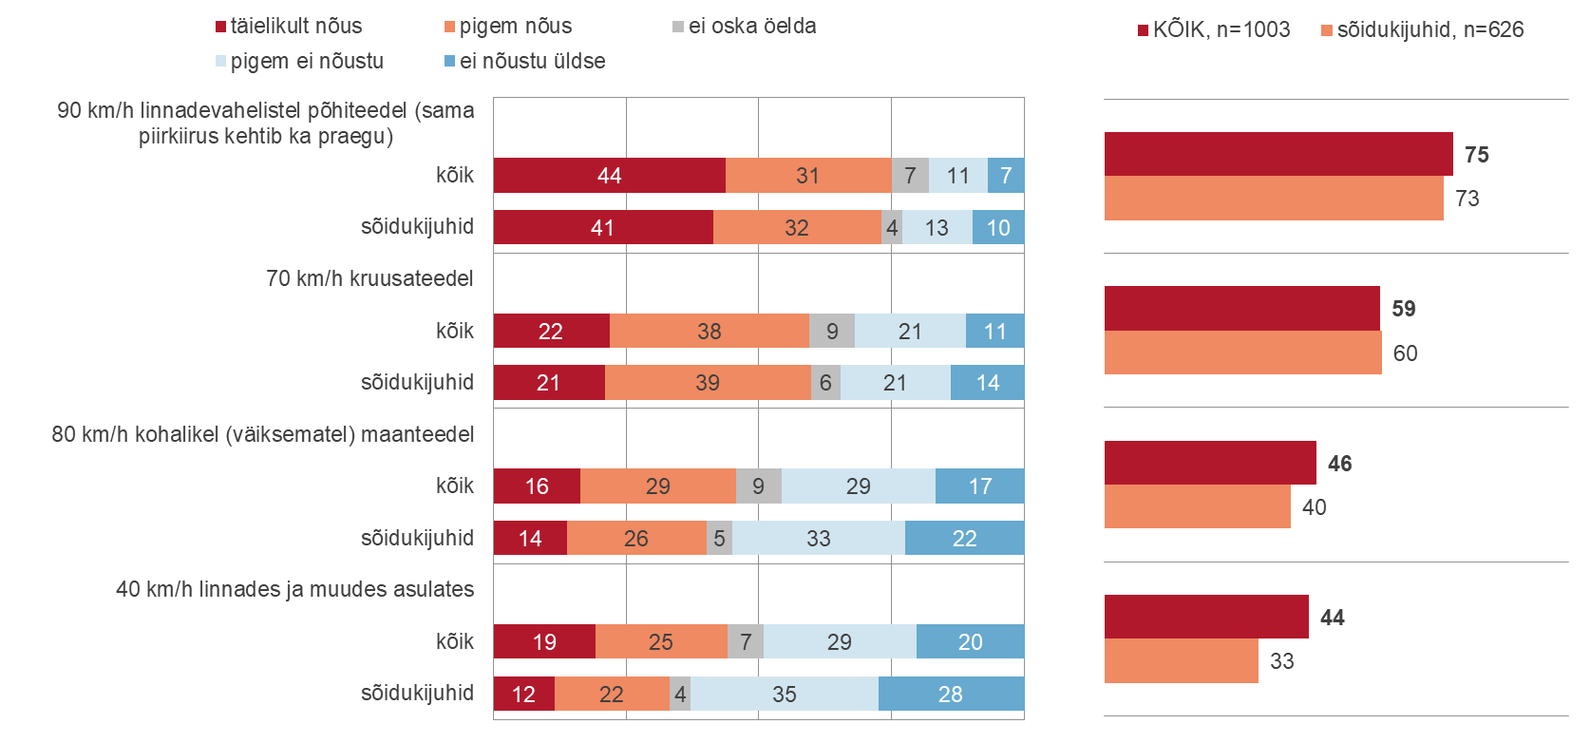
Arvamus suurima lubatud sõidukiiruse kohta

Slide 41
Ankeet

Slide 42
Ankeet
T1. Kas Teil on mootorsõiduki juhiluba?
  Jah
  Ei
T3. Kui suur on olnud Teie viimase 12 kuu kilometraaž mootorsõidukijuhina?
  Ei ole juhtinud mootorsõidukit viimase 12 kuu jooksul
  1 - 5 000km
  5 001 - 10 000 km
  10 001 - 20 000 km
  üle 20 000 km
  Ei oska öelda
SÕIDUKIJUHID (T1=1 ja T3=2-7)
T2. Mis kategooria mootorsõiduki juhtimisõigus Teil on?
VÕIB MITU VASTUST!
  A – kategooria (mootorrattas)
  B – kategooria (sõiduauto)
  C – kategooria (veoauto)
  D – kategooria (buss)
  muu kategooria (näiteks mopeed)
  Ei oska öelda
T4. Kui pikk on Teie mootorsõidukijuhi staaž (aastates)?
  Alla 5 aasta
  6 - 10 aastat
  11 - 20 aastat
  21 - 40 aastat
  Üle 40 aastat
  Ei oska öelda
T5. Kas Te olete teinud viimase 12 kuu jooksul sõidukijuhina töösõite (kas siis isikliku autoga või tööautoga)?
  Jah
  Ei
T5=1
T6. Kui suur on olnud Teie viimase 12 kuu kilometraaž sõidukijuhina töö või tööülesannete täitmisel?
  1 - 5 000km
  5 001 - 10 000 km
  10 001 - 20 000 km
  üle 20 000 km
  Ei oska öelda

Slide 43
Ankeet
TÄHELEPANEMATUS LIIKLUSES
SÕIDUKIJUHID (Q1-Q7 KUI T1=1 ja T3=2-7)
1. Milliste kõrvaliste tegevuste tõttu olete sattunud liiklusohtlikesse olukordadesse (s.h tähelepanu liikluselt on hajunud) või liiklusõnnetusse viimase 12 kuu jooksul mootorsõidukit juhtides?
MITU VASTUST!
  Telefoni kasutamine
  Söömine, joomine
  Suitsetamine
  Lapsega (lastega) tegelemine
  Navigatsiooniseadme kasutamine
  Vestlus kaasõitja(te)ga
  Raadiosaate, muusika kuulamine
  CD vahetamine, raadiojaama otsimine
  Meikimine, enese sättimist
  Pildistamine, filmimine
  Mõni muu tegevus
  Ei ole kõrvaliste tegevuste tõttu ohtlikku olukorda sattunud või midagi eelnimetatut teinud
2. Kui tihti Te olete viimase 12 kuu jooksul kasutanud sõidukit juhtides telefoni?
  Sageli
  Mõnikord
  Mitte kunagi
SÕIDUKIJUHID, KES KASUTAVAD SÕIDUKIT JUHTIDES TELEFONI (T1=1 ja T3=2-7, Q2=1 VÕI 2)
3. Kuivõrd Te kasutate mootorsõidukit juhtides telefoni järgmisteks tegevusteks?
Mitte kunagi / Mõnikord / Sageli / Ei oska öelda
  Vastate kõnedele
  Teete tööga seotud kõnesid
  Helistate pereliikmetele
  Helistate sõpradele ja tuttavatele
  Loete sõnumeid ja/või sotsiaalmeedia postitusi
  Kirjutate sõnumeid ja/või postitusi sotsiaalmeediasse
  Loete uudiseid ja surfate internetis
  Loete e-kirju
  Pildistate ja filmite
Q3=1-4
4. Kui tihti Te mootorsõiduki juhtimise ajal … ?
Mitte kunagi / Mõnikord / Sageli / Alati / Ei oska öelda
  hoiate telefoni rääkimise ajal käes või kõrva ääres
  kasutate telefoniga rääkimiseks käed-vabad-seadet

Slide 44
Ankeet
5. Kuivõrd nõustute järgmiste mootorsõiduki juhtimise ajal telefoni kasutamise kohta käivate väidetega? Täielikult nõus / Pigem nõus / Pigem ei nõustu / Üldse ei nõustu / Ei oska öelda
  Kui pean sõidu ajal helistama, peatan enne helistamist sõiduki turvalises kohas
  Kasutan sõidukit juhtides telefoni turvalisemalt, kui juhid keskmiselt
  Oskan hinnata, millal on ohutu sõidukit juhtides telefoni kasutada
  Tegelikult ei tahaks sõiduki juhtimise ajal telefoni kasutada, aga olen (tööalaselt või muul põhjusel) kohustatud
  Ei tahaks, et teised liiklejad märkavad, kui kasutan sõidukit juhtides telefoni
  Kasutan sõidukit juhtides telefoni nii vähe kui võimalik
  Sõidukit juhtides on hea kasutada aega telefoni teel asjade ajamiseks
  Minu jaoks on oluline olla kogu aeg telefoni teel kättesaadav
  Lähedased ei kritiseeri, kui ma sõidukit juhtides telefoni kasutan
  Mind jääb vaevama, kui ma ei vasta sõiduki juhtimise ajal telefonile
  Ainuüksi telefoni helina kuulmine viib mu tähelepanu liikluselt kõrvale
  Telefoni kasutamine ei sega ühelgi viisil minu sõiduki juhtimist
  Telefoni kasutamine sõiduki juhtimise ajal on täiesti aktsepteeritav
  Olen valmis telefoni kasutamisest sõiduki juhtimise ajal loobuma
  Huvitavast õnnetuspaigast möödumisel teeksin sellest pilti
SÕIDUKIJUHID, KES KASUTAVAD SÕIDUKIT JUHTIDES TELEFONI JA ON SATTUNUD SELLE TÕTTU LIIKLUSOHTLIKKU OLUKORDA (T1=1 ja T3=2-7, Q7=1 VÕI Q2=1 või 2 JA Q1=1)
6. Millistesse liiklusohtlikesse olukordadesse või liiklusõnnetusse Te olete viimase 12 kuu jooksul mootorsõiduki juhtimise ajal telefoni kasutamise tõttu sattunud?
MITU VASTUST!
  Hetkeks ei pannud muud liiklust tähele
  Pidurdasin äkiliselt, et eessõitvale sõidukile mitte otsa sõita
  Sõiduk kaldus oma sõidurajalt kõrvale
  Ei märganud õigeaegselt jalakäijat või jalgratturit
  Ei märganud õigeaegselt valgusfoori märguannet või liiklusmärki
  Sõidukiirus langes või tõusis märkamatult
  Eksisin, sõitsin soovitud teeotsast mööda
  Tegin avarii (sõitsin teisele autole sisse või toimus muu liiklusõnnetus)
  Muu, mis? __________

Slide 45
Ankeet
7. Kuidas Te mootorsõidukiga liiklusohtlikku olukorda või liiklusõnnetusse sattumise hetkel telefoni kasutasite?
VÕIB OLLA MITU VASTUST
  Rääkisin telefoniga
  Helistasin (valisin numbrit)
  Võtsin kõne vastu
  Otsisin telefoni sõidukist või kotist
  Sirvisin telefoni menüüd
  Kirjutasin sõnumit ja/või sotsiaalmeediasse
  Lugesin sõnumeid ja/või sotsiaalmeedia postitusi
  Vaatasin navigaatorit
  Pildistasin / filmisin
  Muu tegevus
VÄSIMUSSEISUNDIS JUHTIMINE
SÕIDUKIJUHID (Q8-Q11 KUI T1=1 ja T3=2-7)
8. Kas Te olete viimase 12 kuu jooksul juhtinud mootorsõidukit väsimusseisundis?
  Jah
  Ei
  Ei oska öelda

Slide 46
Ankeet
Q8=1
9. Mis põhjustel Te olete juhtinud mootorsõidukit väsimusseisundis?
VÕIB MITU VASTUST!
  Väsimusseisundis juhtimine ei ole ohtlik
  Sõitma asudes ei tundnud ennast väsinuna
  Sõit oli lühike ning selle aja jooksul ei juhtu midagi
  Sihtkohta jõudmisega oli kiire, mind oodati
  Väsimusseisundis juhtimise tingib töö iseloom
  Muu mis? _____________
  Ei oska öelda
Q8=1
10. Kas Te olete väsimusseisundis mootorsõidukit juhtides viimase 12 kuu jooksul sattunud liiklusohtlikusse olukorda?
  Jah
  Ei
  Ei oska öelda
Q11 KUI Q10=1 (need, kes on sattunud):
11. (SJ23A) Millistesse liiklusohtlikesse olukordadesse või liiklusõnnetusse olete viimase 12 kuu jooksul sattunud väsimuseseisundis mootorsõiduki juhtimise tõttu?
VÕIB MITU VASTUST!
  Ei mäletanud lühemaid või pikemaid lõike teekonnast
  Sõiduk kaldus oma sõidurajalt kõrvale
  Pidurdasin äkitselt, et eessõitvale sõidukile mitte otsa sõita
  Ei märganud õigeaegselt jalakäijat või jalgratturit
  Ei märganud õigeaegselt valgusfoori märguannet või liiklusmärki
  Tegin avarii (sõitsin teelt välja või teisele autole sisse või muu õnnetus)
  Muu, mis?______________

Slide 47
Ankeet
TÄHELEPANEMATUS LIIKLUSES
KÕIK
12. Kuivõrd tõsiseks ohuks on Teie arvates allpool loetletud tegevused mootorsõiduki juhtimisel?
Väga tõsine / Pigem tõsine / Pigem ei ole tõsine / Pole üldse tõsine / Ei oska öelda
  Juhtimine alkoholi mõju all
  Juhiloata juhtimine (juhtimisõigus puudub)
  Punase tule alt läbisõit
  Kiiruse ületamine rohkem kui 10 km/t
  Turvavöö kinnitamata jätmine
  Möödasõit üle pidevjoone
  Punase tulega tee ületamine
  Liiga väike pikivahe eessõitjaga
  Kiiruse ületamine kuni 10 km/t
  Juhtimine väsinuna
  Sõnumite ja/või sotsiaalmeedia postituste saatmine ja lugemine juhtimise ajal
  Mobiiltelefoni kasutamine käed-vaba-seadmeta juhtimise ajal
13. Palun hinnake 5–sel skaalal, kus 1 = täiesti ohutu ja 5 = täiesti ohtlik, kui ohtlikuks peate mootorsõiduki roolis olles:
Skaala 1-5 kus 1=täiesti ohutu … 5=väga ohtlik / EOÖ
  mobiiltelefoniga rääkimist (telefonile vastamine ja kõne valimine)
  mobiiltelefoniga sõnumite, postituste saatmist ja lugemist
  söömist, joomist
  suitsetamist
  lapsega (lastega) tegelemist
  navigatsiooniseadme kasutamist
  elavat (tähelepanu tõmbavat) vestlust kaasõitja(te)ga
  huvitava raadiosaate või valju muusika kuulamist
  CD vahetamist, raadiojaama otsimist
  Meikimist, enese sättimist
  Pildistamist, filmimist

Slide 48
Ankeet
14. Kuivõrd nõustute järgmiste väidetega?
Nõustun täielikult / Pigem nõustun / Pigem ei nõustu / Ei nõustu üldse / Ei oska öelda
  Oleks vaja rakendust, mis täielikult välistaks juhil sõidu ajal telefoni kasutamise (ei võimalda kõnet valida ega vastu võtta)
  Juhtimise ajal telefoni ebaseadusliku kasutamise eest tuleks määrata senisest karmimaid karistusi
  Juhtimise ajal ebaseaduslikult telefoni kasutanud juhid tuleks saata koolitusele
  Kaassõitjana palun kõrvaliste tegevustega tegeleval sõiduki juhil sõidule keskenduda
15. Millistesse liiklusohtlikesse olukordadesse olete viimase 12 kuu jooksul kaassõitjana sattunud kuna juht kasutas juhtimise ajal telefoni?
MÄRKIGE KÕIK SOBIVAD
  Sattusin liiklusõnnetusse
  Juht tegi äkkpidurduse, et eesliikuvale autole mitte sisse sõita
  Auto kaldus oma sõidurajalt kõrvale
  Juht ei märganud õigeaegselt jalakäijat või jalgratturit
  Juht ei märganud õigeaegselt valgusfoori märguannet või liiklusmärki
  Juht eksis, sõitis soovitud teeotsast mööda
  Muu, mis? __________
  Ei ole kaassõitjana liigelnud
  Olen kaassõitjana liigelnud, kuid ei ole liiklusohtlikku olukorda sattunud

Slide 49
Ankeet
TÄHELEPANU HÄIRIVATEST TEGEVUSTEST HOIDUMISE KAMPAANIA MÄRKAMINE
16. Kas Te käesoleval aastal olete märganud tähelepanu häirivatest tegevustest hoidumisele suunatud liiklusohutuskampaaniat „Kui oled roolis, pane telefon puhkama”? (vene keeles: “Когда ты за рулём, положи телефон отдыхать”)
  Jah
  Ei
  Ei oska öelda
Q16=1
17. Kus Te seda kampaaniat märkasite? Kas...
VÕIB MITU VASTUST!
  televisioonis
  raadios
  Spotify´s
  välireklaami plakatitel
  interneti-keskkonnas
  mujal (kus?) _____
  ei oska öelda
18. Kas Te olete käesoleval aastal märganud järgmist kampaaniasõnumit? TELEKLIPP
  jah
  ei
  ei oska öelda
19. Kas Te olete käesoleval aastal märganud järgmist kampaaniasõnumit? AUDIOKLIPP
  jah
  ei
  ei oska öelda
20. Kas Te olete käesoleval aastal märganud järgmist kampaaniasõnumit? POSTER
  jah
  ei
  ei oska öelda
21. Praegu kehtib üldine suurim lubatud sõidukiirus 50 km/h asulas ja 90 km/h maanteel (asulavälisel teel). Kas te olete nõus liiklusohutuse suurendamise eesmärgil üldise suurima lubatud sõidukiiruse kehtestamisega …?
Täielikult nõus / Pigem nõus / Pigem ei ole nõus / Üldse ei ole nõus / Ei oska öelda
  70 km/h kruusateedel
  80 km/h kohalikel (väiksematel) maanteedel
  90 km/h linnadevahelistel põhiteedel (sama piirkiirus kehtib ka praegu)
  40 km/h linnades ja muudes asulates

